Slide 1
Semantisatieverhaal B:
Het gaat even niet zo goed met een vriendin van mij. Ze heeft het mentaal moeilijk. Mentaal betekent geestelijk of wat met denken en voelen te maken heeft. Zo kan ze slecht tegen harde geluiden, felle lichten en drukke plekken. Dit zorgt wel voor een beperking, een begrenzing, in haar leven. Ze kan nu namelijk niet naar haar werk. Dat is dus het effect, het resultaat of gevolg, van haar beperking. Ze werkt normaal gesproken in een theater. Maar daar is het natuurlijk vol van harde geluiden, lichten en drukte. En die dingen moet ze nu juist weren, tegenhouden. Zo balen. Want ze vindt haar werk juist hartstikke leuk.
Nu heb ik samen met haar gekeken naar een nieuwe hobby. Een rustige hobby. En de functie hiervan – het doel – is dat ze weer iets gaat doen wat ze leuk vindt. Nu was ze heel uitgesproken, heel duidelijk over dingen die ze niet wilde. Zo wilde ze niet schilderen, niet tuinieren en niet gaan pottenbakken. Omdat je bij die hobby’s afhankelijk bent van goede spullen om het te kunnen doen. Je kunt niet zonder goede spullen. Nou had ik even benadrukt of extra duidelijk benoemd dat ze sommige dingen misschien maar gewoon moet gaan proberen. Uiteindelijk kwam ik met het voorstel om knuffels te gaan haken. Dat is rustig, ontspannend en je maakt iets moois. Ze was eerst negatief, maar ging het toch in overweging nemen. Ze ging er toch over nadenken. En wat denk je? Een week later was ze al druk op een platform: een online plek waar informatie gedeeld wordt. En had ze al allerlei soorten garen gekocht. Ik ben benieuwd hoe haar eerste knuffel eruit zal zien.
Welke hobby helpt jullie ontspannen?
B
Notes:
Woordenoverzicht
weren: tegenhouden
de beperking: de begrenzing
het platform: de online plek waar informatie gedeeld wordt
benadrukken: extra duidelijk benoemen
mentaal: geestelijk, wat met denken en voelen te maken heeft
het effect: het resultaat, het gevolg
de functie: het doel
uitgesproken: duidelijk, beslist
in overweging nemen: gaan nadenken over
afhankelijk zijn van ...: niet zonder ... kunnen

Slide 2
Gerarda Das
Marjan ter Harmsel
Mandy Routledge
Francis Vrielink
Week 49 – 3 december 2024
Niveau B

Slide 3
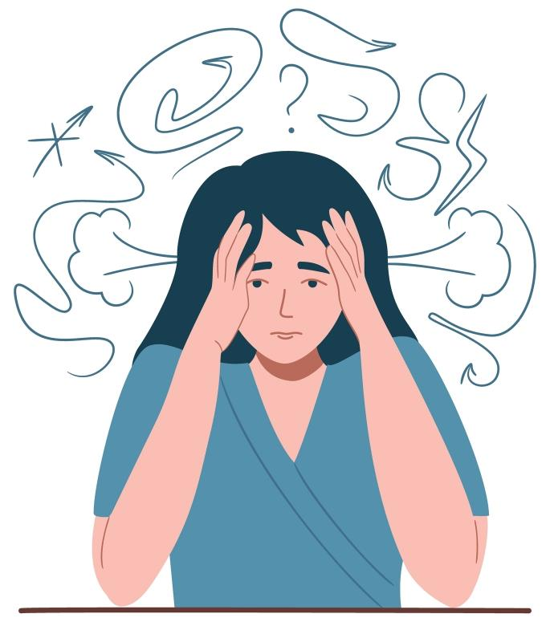
mentaal

Slide 4
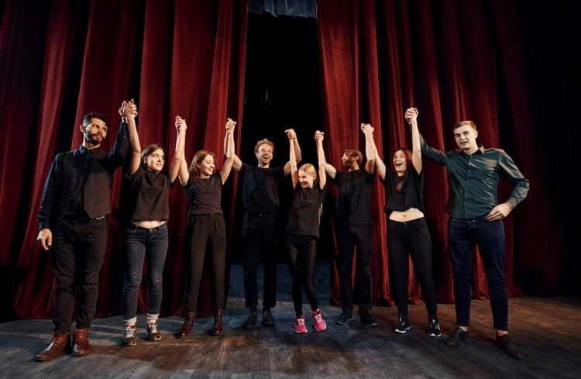
de beperking

Slide 5
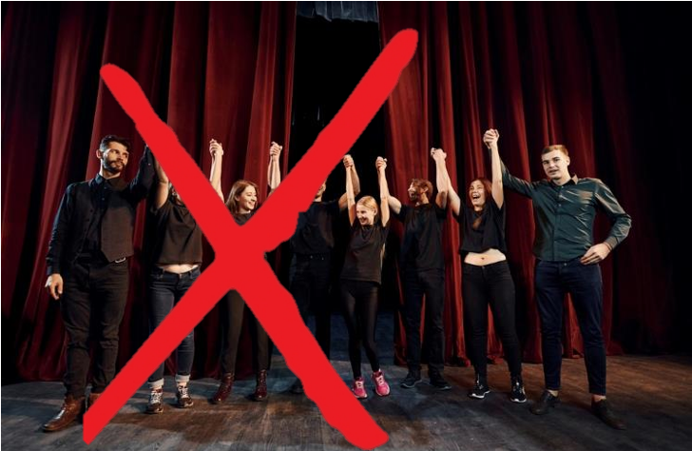
het effect

Slide 6
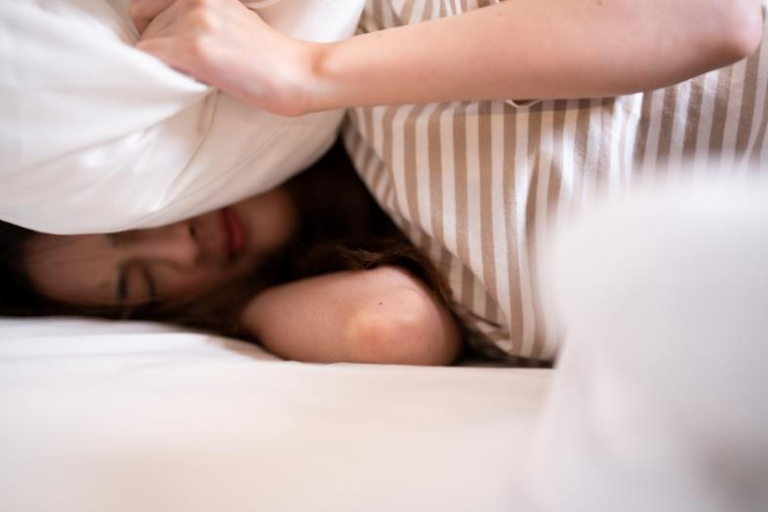
weren

Slide 7
de functie

Slide 8
uitgesproken

Slide 9
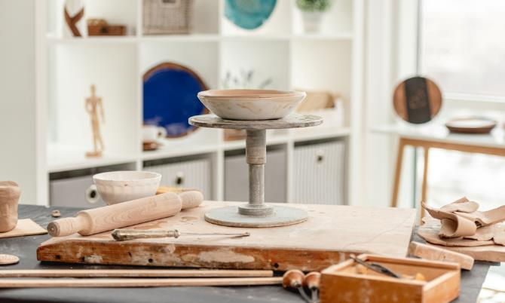
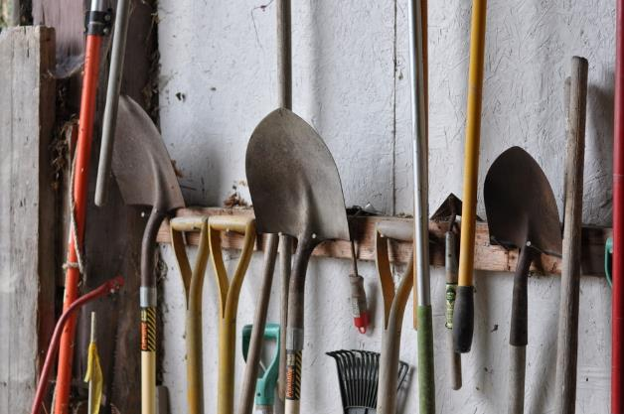
afhankelijk zijn van ...

Slide 10
benadrukken

Slide 11
in overweging nemen

Slide 12
het platform

Slide 13
Op de woordmuur:

Slide 14
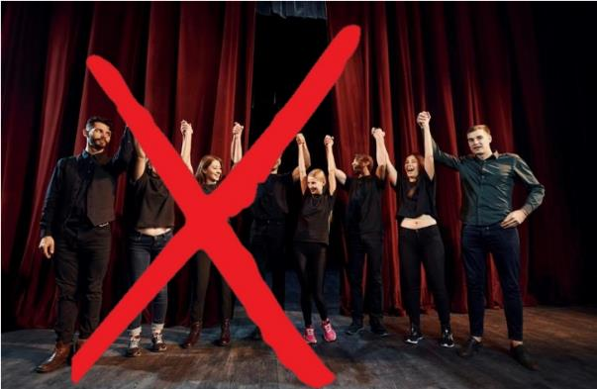
de beperking
de vrijheid
= de begrenzing
Haar mentale gezondheid zorgt voor een beperking in haar leven.
= het kunnen doen wat je wilt
In Nederland heb je de vrijheid om je mening te vertellen.

Slide 15
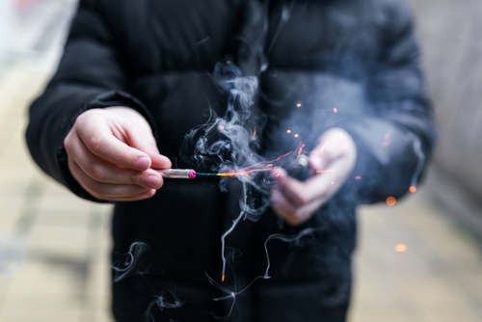
benadrukken
in de wind slaan
= extra duidelijk benoemen
Ik had even benadrukt dat ze sommige dingen misschien maar gewoon moet gaan proberen.
= er geen aandacht aan besteden
Mijn buurjongen slaat waarschuwingen altijd in de wind.

Slide 16
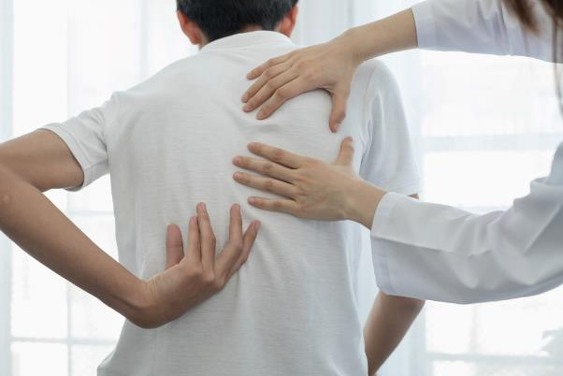
fysiek
mentaal
= met je lichaam
Ik vind pottenbakken fysiek zwaar. Ik kreeg rugpijn.
= geestelijk, wat met denken en voelen te maken heeft
Een vriendin van mij heeft het mentaal moeilijk. Ze is snel overprikkeld.

Slide 17
weren
toelaten
= tegenhouden
Mijn vriendin weert harde geluiden en felle lichten.
= ermee instemmen
Op deze plek wordt fotograferen toegelaten.

Slide 18
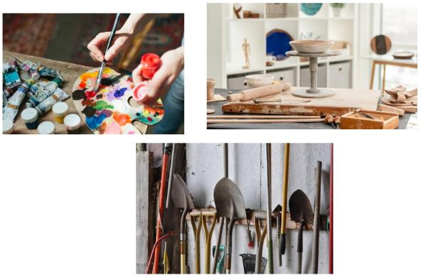
zelfvoorzienend zijn
afhankelijk zijn van
= dan kun je zelf zorgen voor alles wat je nodig hebt
Met zonne-energie en een moestuin kun je zelfvoorzienend zijn.
= niet zonder … kunnen
Bij veel hobby’s ben je afhankelijk van goede spullen.

Slide 19
uitgesproken
twijfelachtig
= duidelijk, beslist
Mijn vriendin was heel uitgesproken over de hobby’s die ze niet wilde.
= niet goed weten wat je moet doen
Ze was nog erg twijfelachtig over het haken.

Slide 20
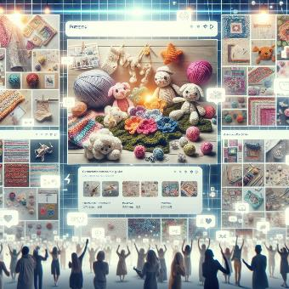
het platform
= de online plek waar informatie gedeeld wordt
YouTube
Instagram
het haakforum

Slide 21
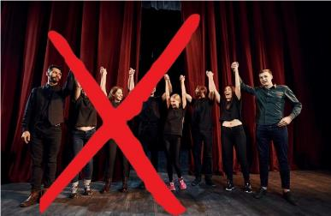
Het effect van haar mentale problemen is dat ze niet kan werken.
het effect
de oorzaak
= het resultaat, het gevolg

Slide 22
Het vraagstuk over een nieuwe hobby kostte wat tijd. Mijn vriendin nam haken in overweging en kwam uiteindelijk tot het besluit dat ze het ging proberen.
in overweging nemen
het besluit
het vraagstuk
= gaan nadenken over

Slide 23
de blijdschap
de inspiratie
de functie
= het doel
de ontspanning

